Slide 1
11^{ο} Νηπιαγωγείο Καλαμαριάς
Τμήμα 1^{ο}
5,4,3,2,1… εκτόξευση
Σχολικό έτος 2022-23

Slide 2
Η τάξη μας συμμετέχει στη δράση:
«Αποστολή στο διάστημα, εκπαιδεύσου σαν αστροναύτης»
Οι παρακάτω δραστηριότητες αφορούν ασκήσεις φυσικής αγωγής, μέτρηση βάρους και ύψους, καλλιέργεια κριτικής σκέψης.
Στο τέλος της διαφάνειας υπάρχει η βεβαίωση συμμετοχής μας στο πρόγραμμα για όποιον επιθυμεί να το εκτυπώσει.

Slide 3
1^{η} Δράση
Μαθαίνουμε να λέμε 5,4,3,2,1……….εκτόξευση σε άλλη γλώσσα από την ελληνική.
Προπονούμαστε στα άλματα , τεντώνουμε τα χέρια και τα πόδια σχηματίζοντας αστέρι στον αέρα.
Εξασκούμαστε μερικές φορές και ολοκληρώνουμε το άλμα απογείωσης:
5,4,3,2,1 go!

Slide 4
2^{η} Δράση
Θα ήθελες να γίνεις αστροναύτης;
Πιστεύεις ότι είναι εύκολο ή δύσκολο να είναι κανείς αστροναύτης;
Ποιες πιστεύεις ότι είναι οι μεγαλύτερες δυσκολίες;
Τι πιστεύεις ότι του αρέσει;
Αν γινόσουν αστροναύτης για μια μέρα τι θα έκανες στο διάστημα;

Slide 5
Οι απαντήσεις των παιδιών ήταν όλες πρωτότυπες και συγκλίνουν στην άποψη ότι αν γινόντουσαν αστροναύτες θα έκαναν βόλτα στο διάστημα και θα θαύμαζαν το φεγγάρι από κοντά!

Slide 6
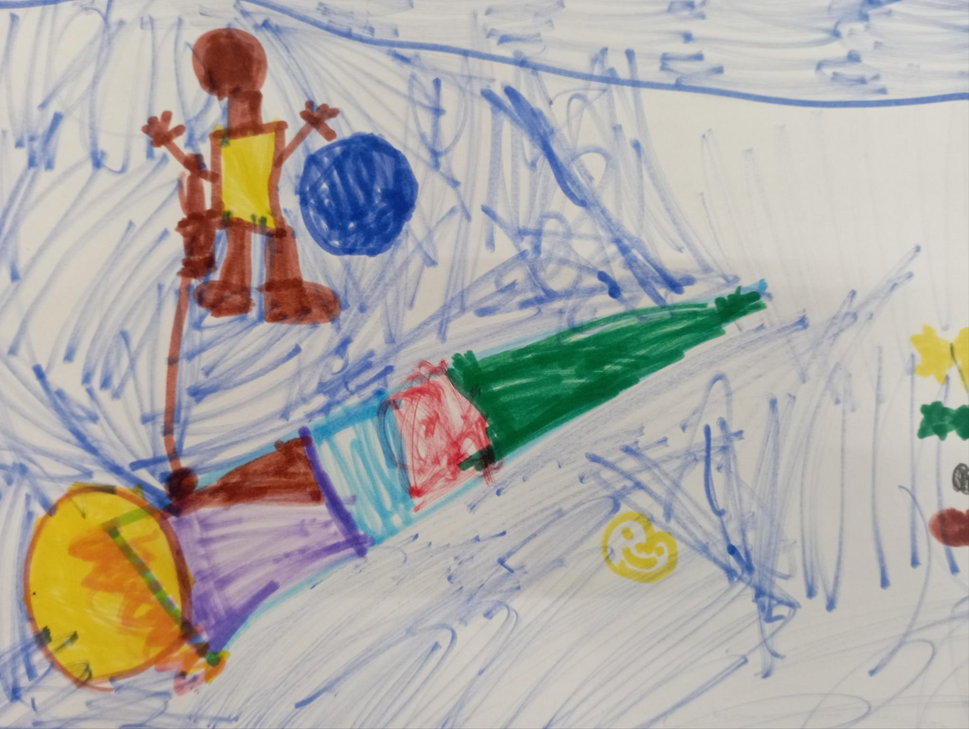

Slide 7
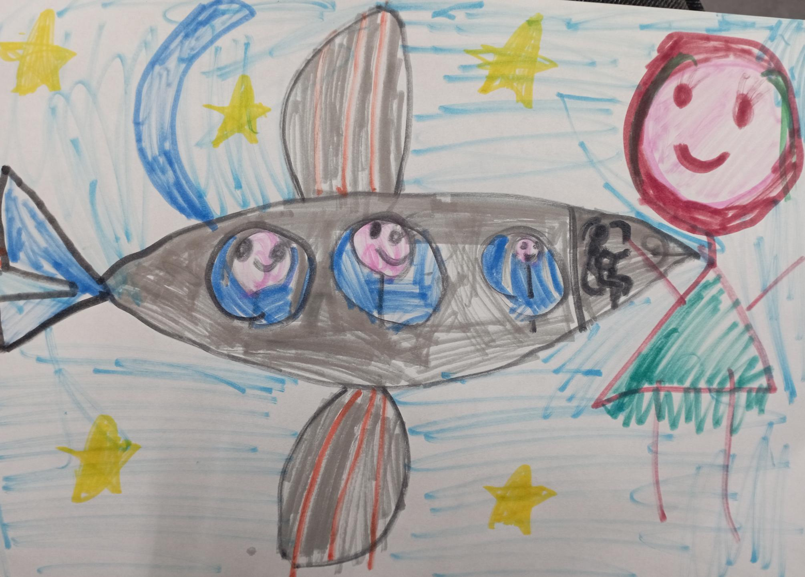

Slide 8
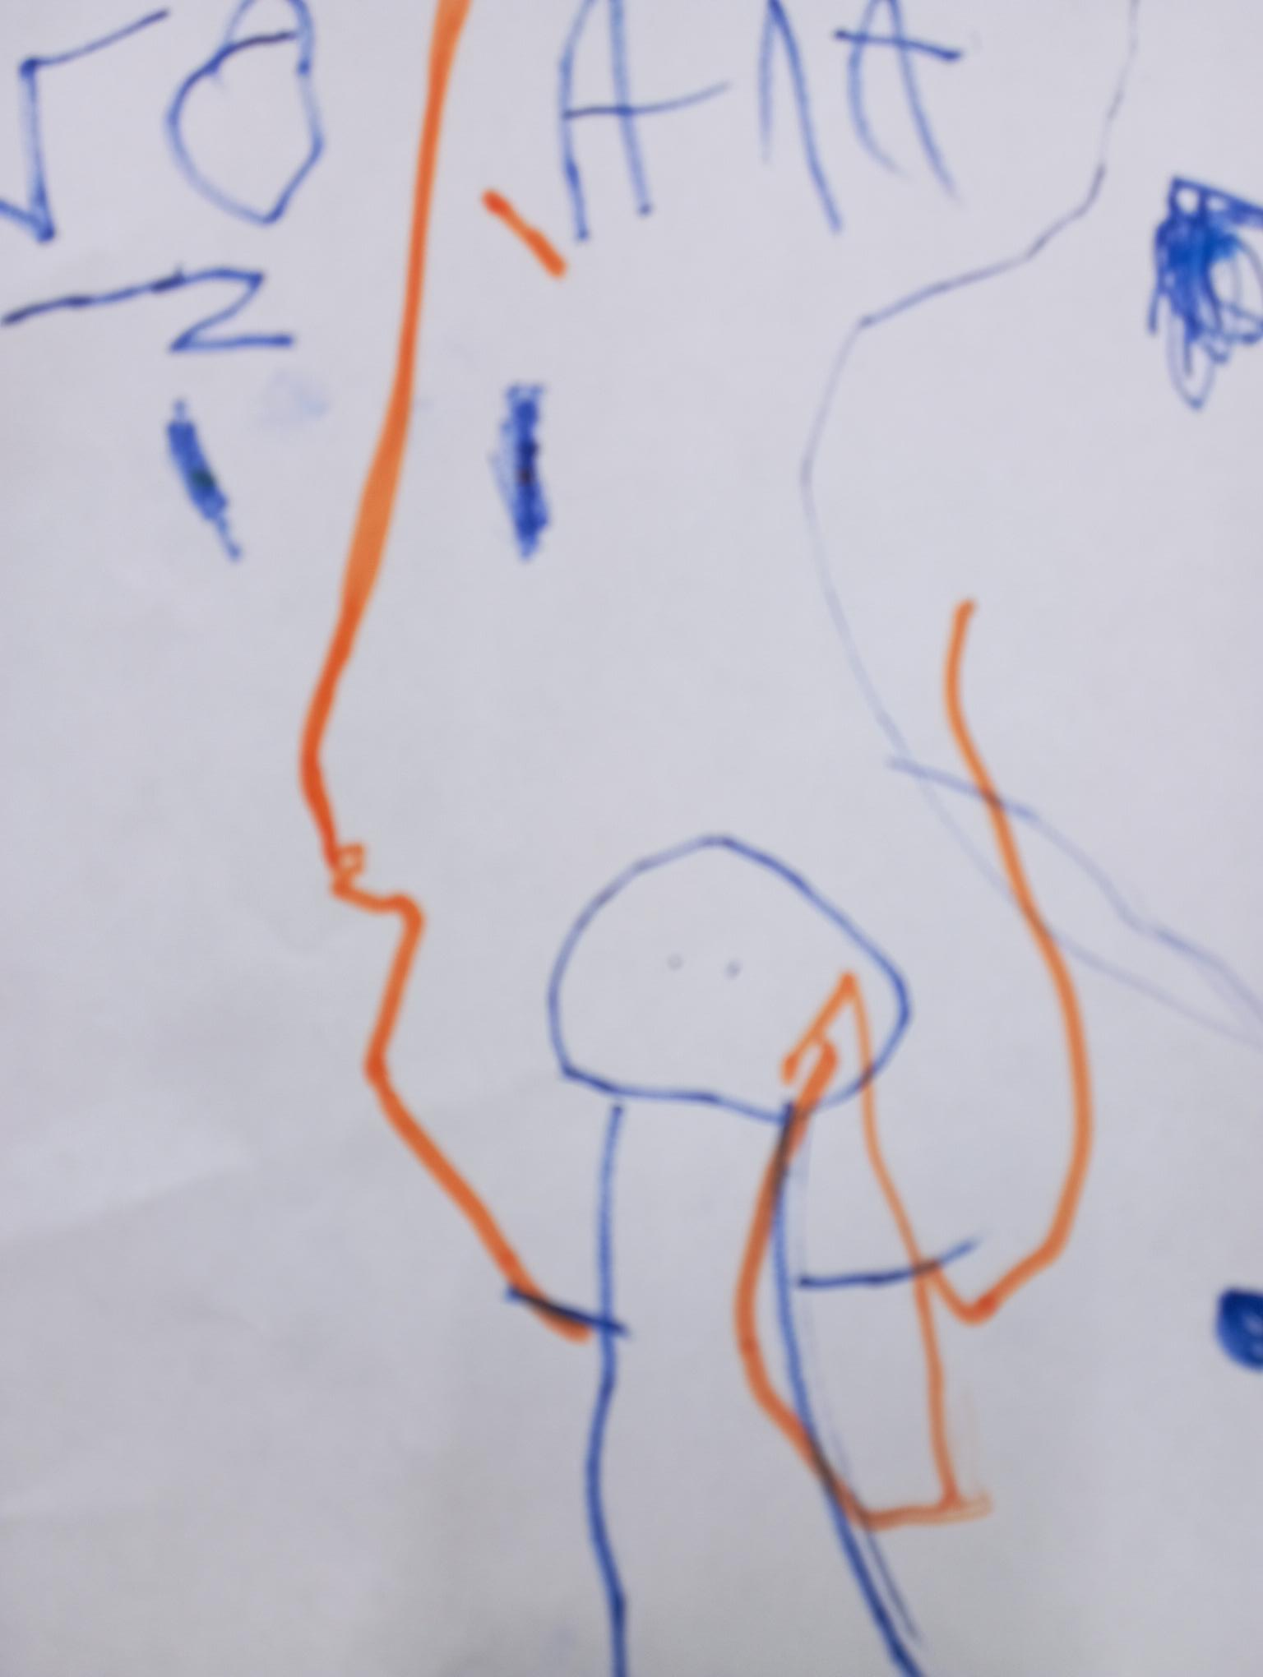

Slide 9
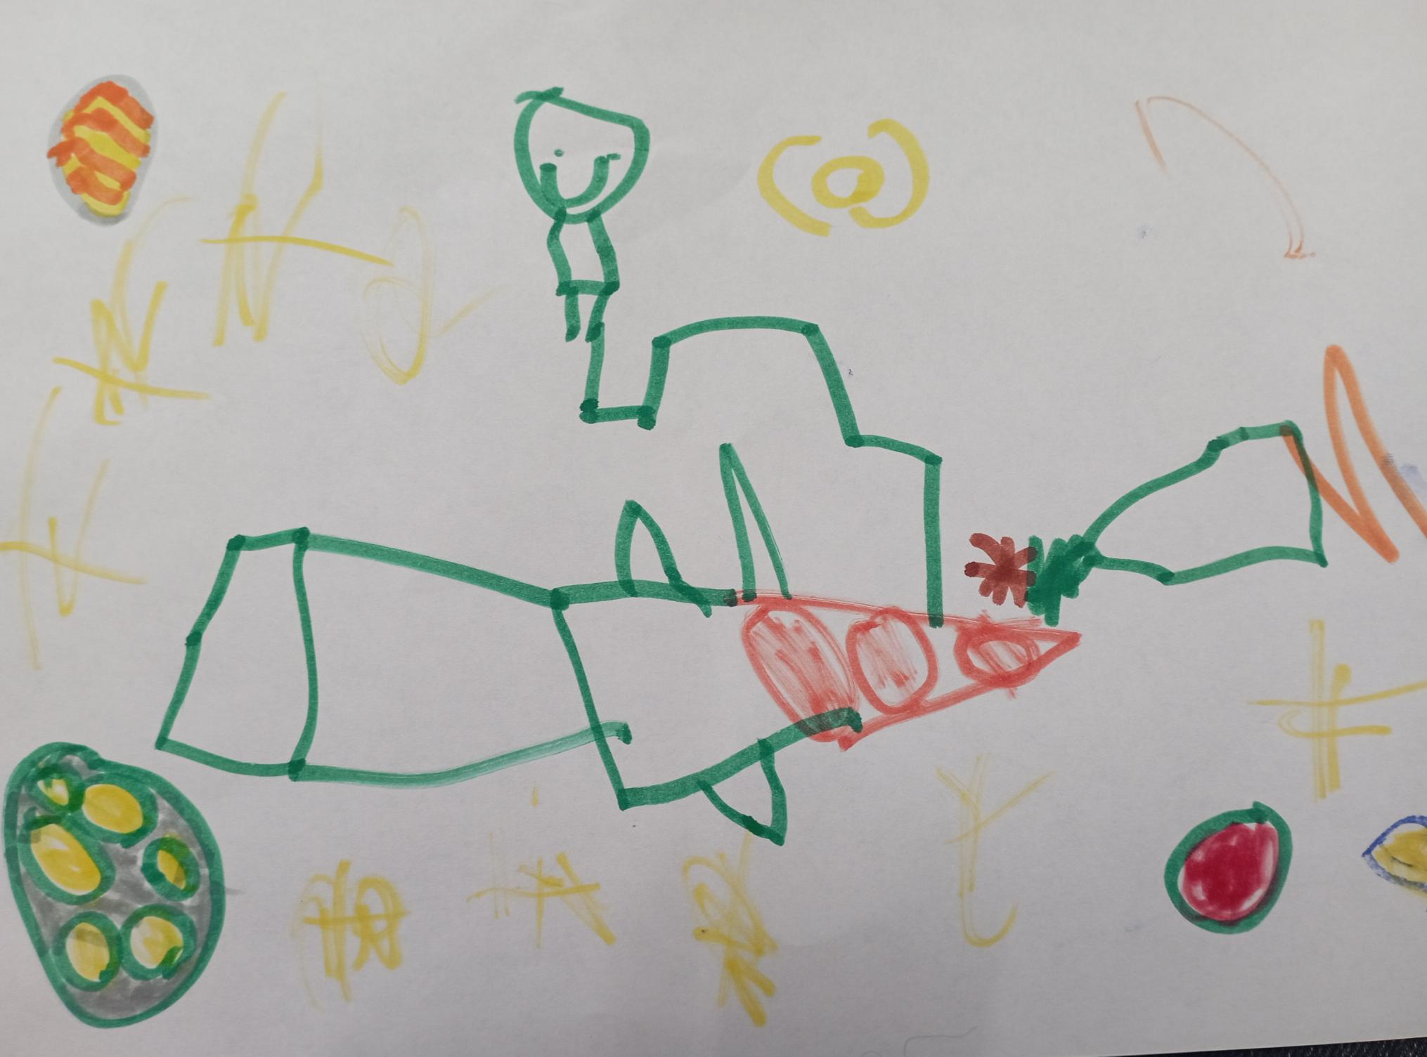

Slide 10
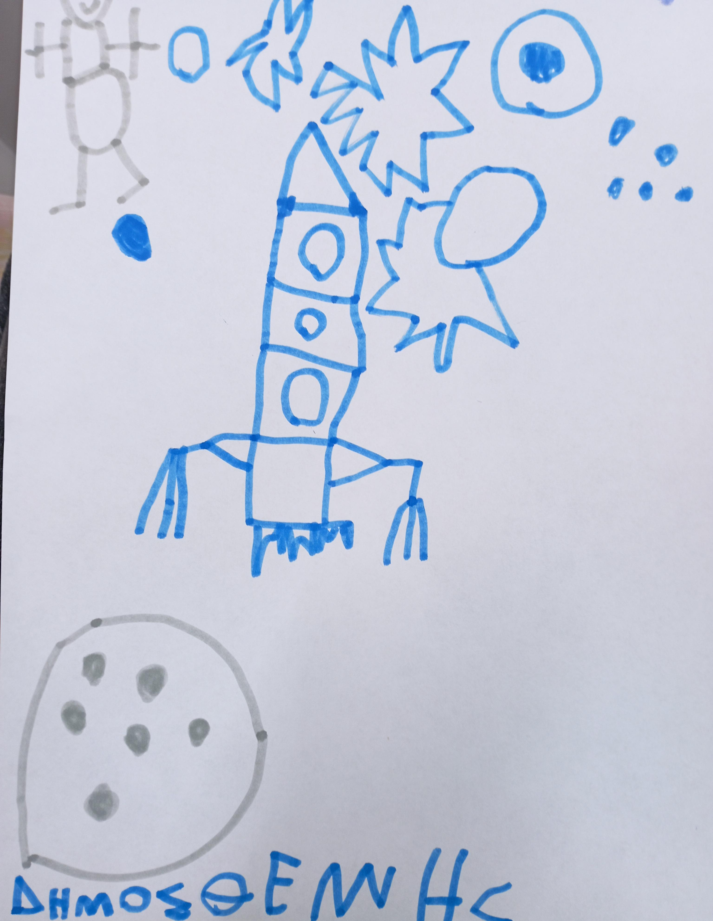

Slide 11
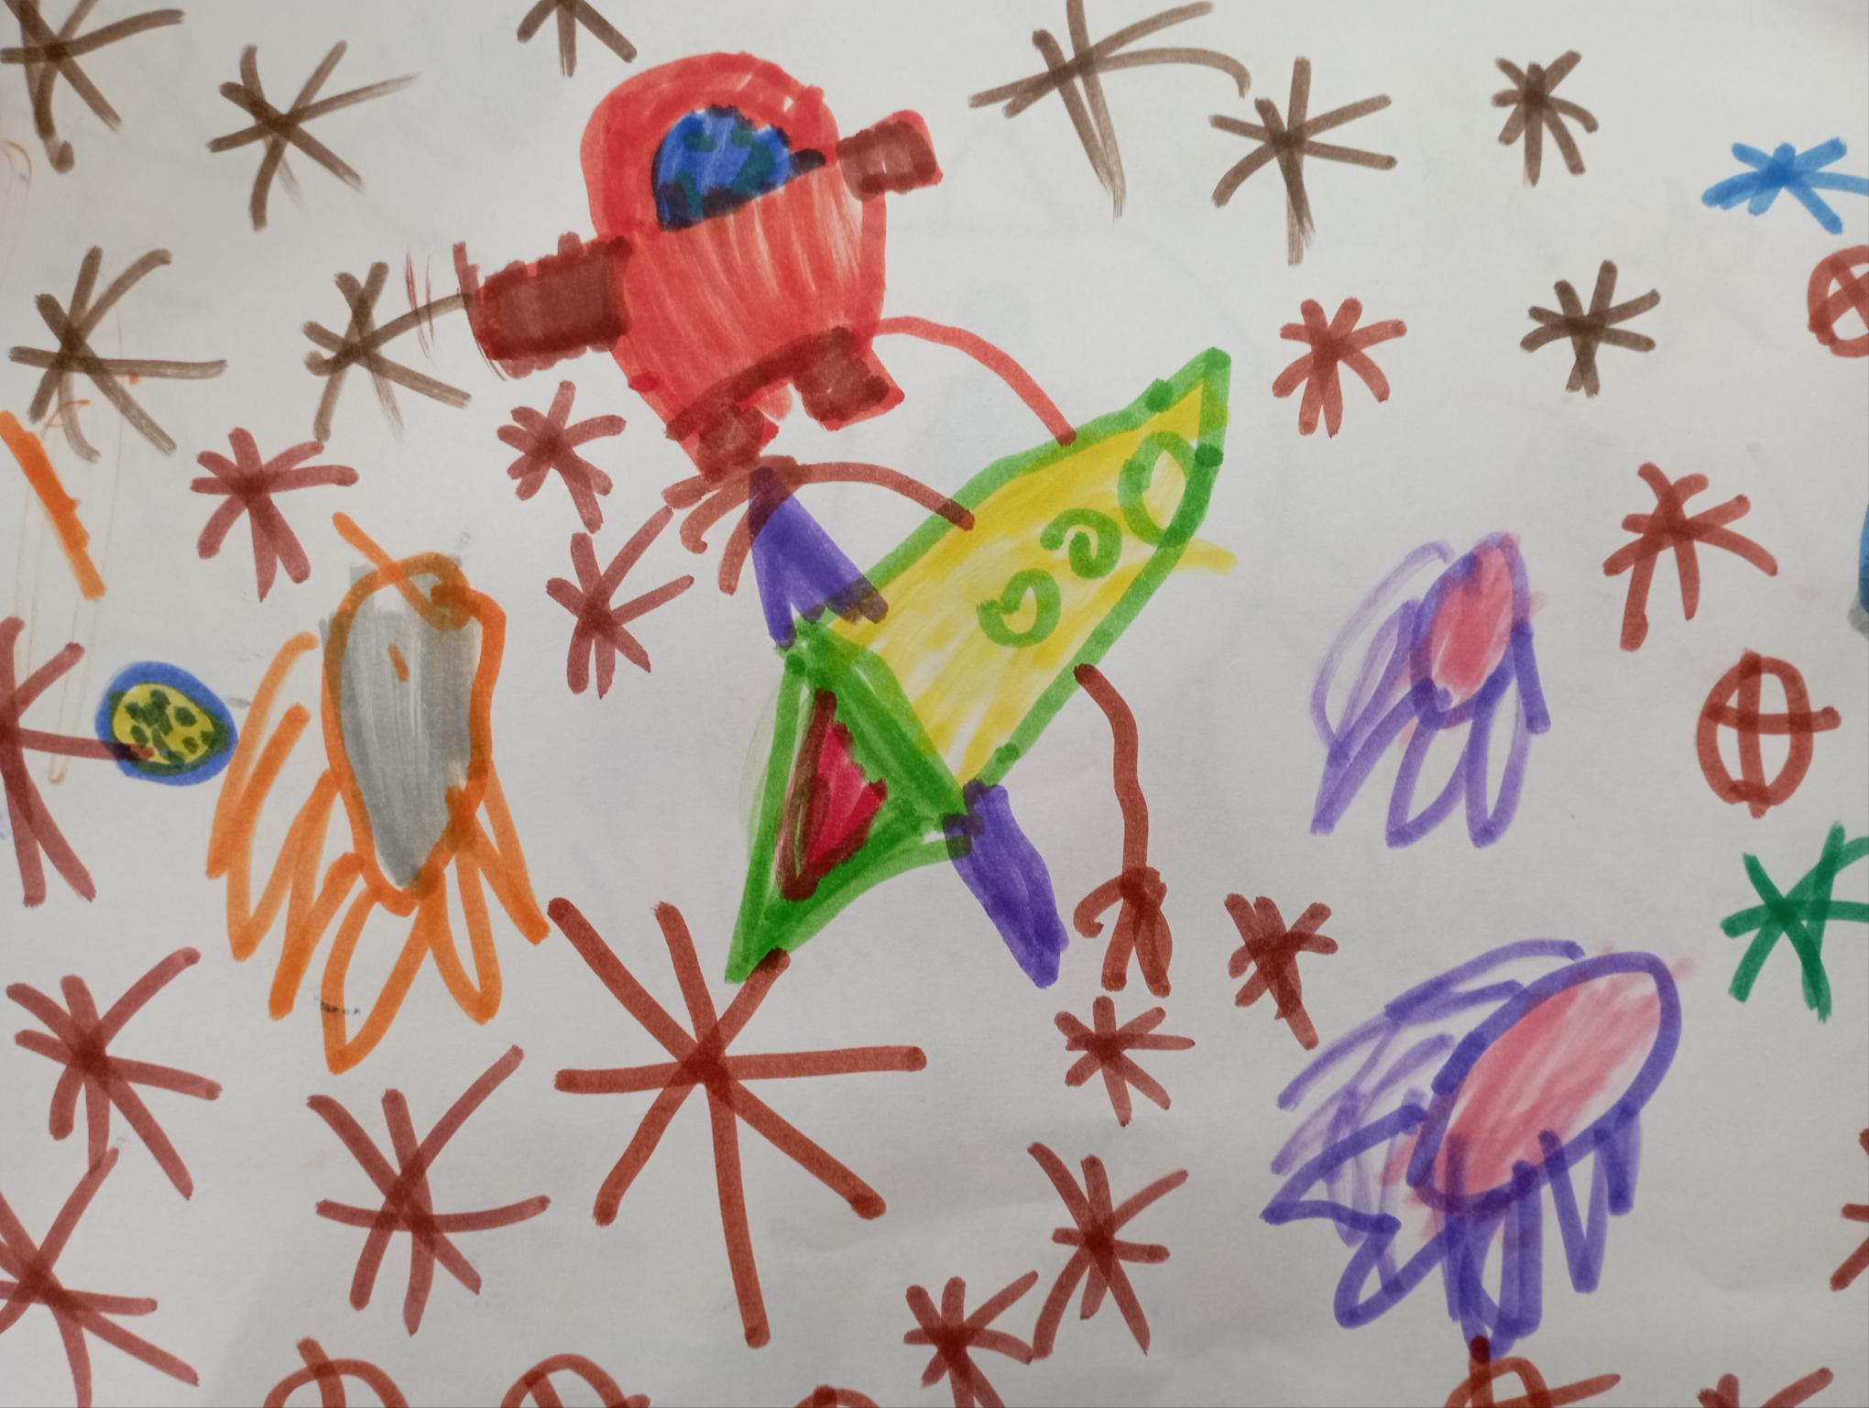

Slide 12
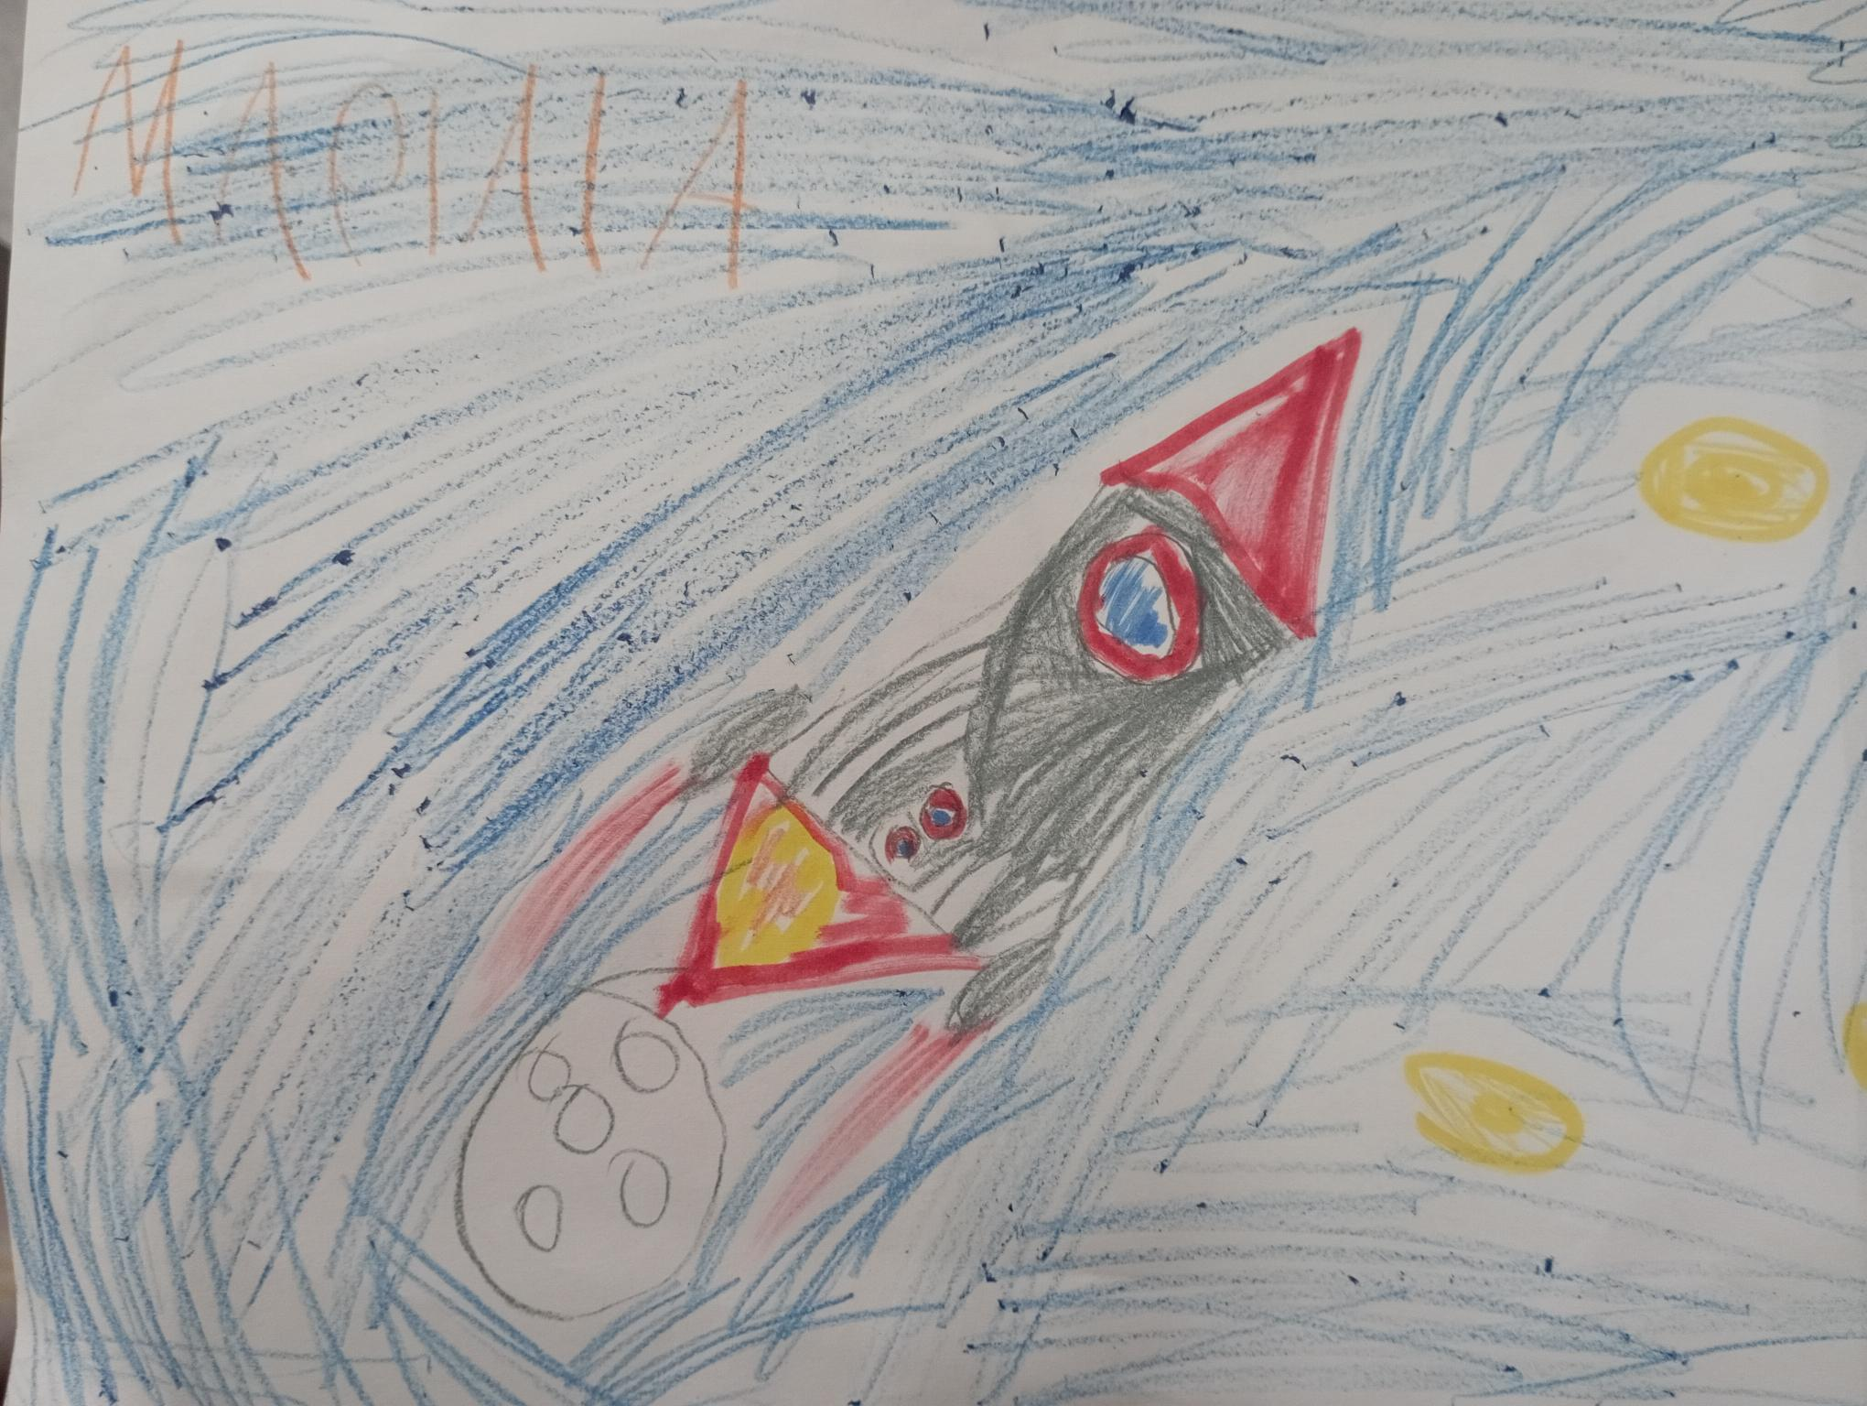

Slide 13
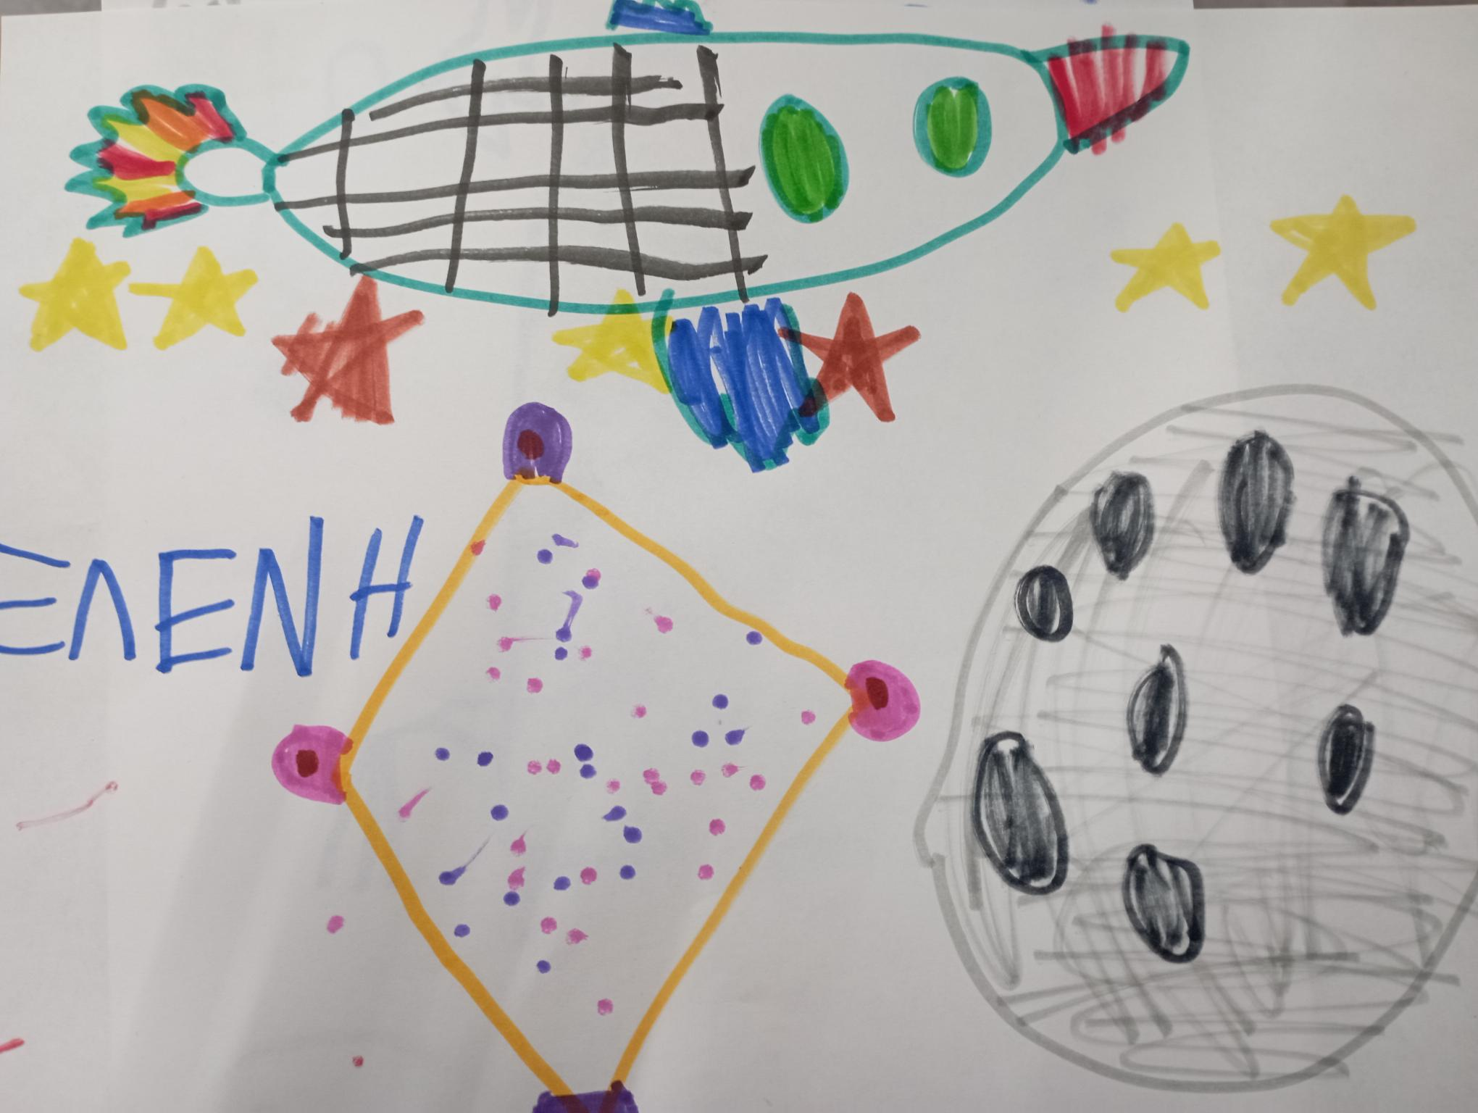

Slide 14
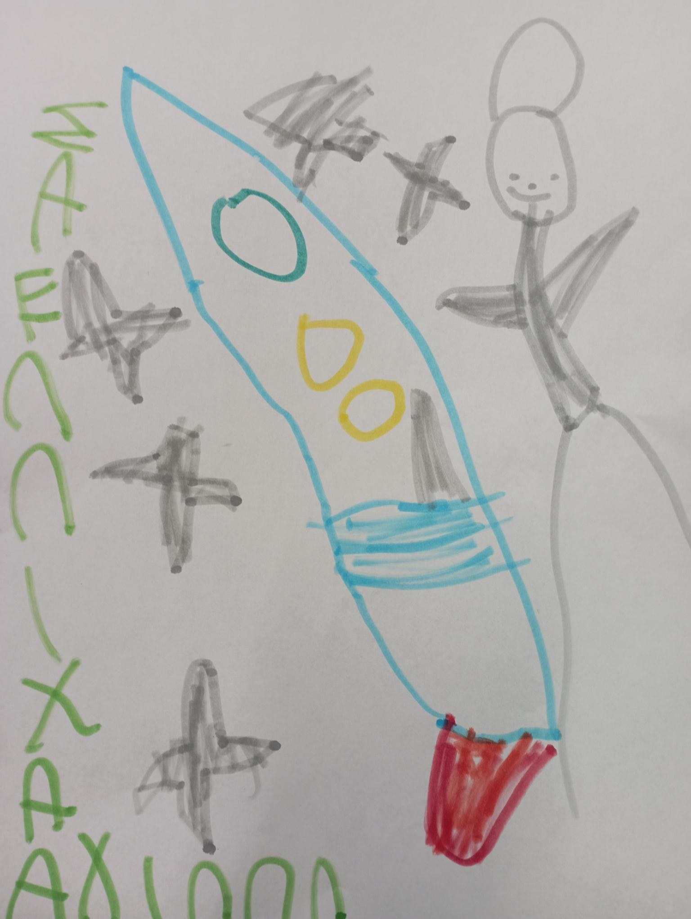

Slide 15
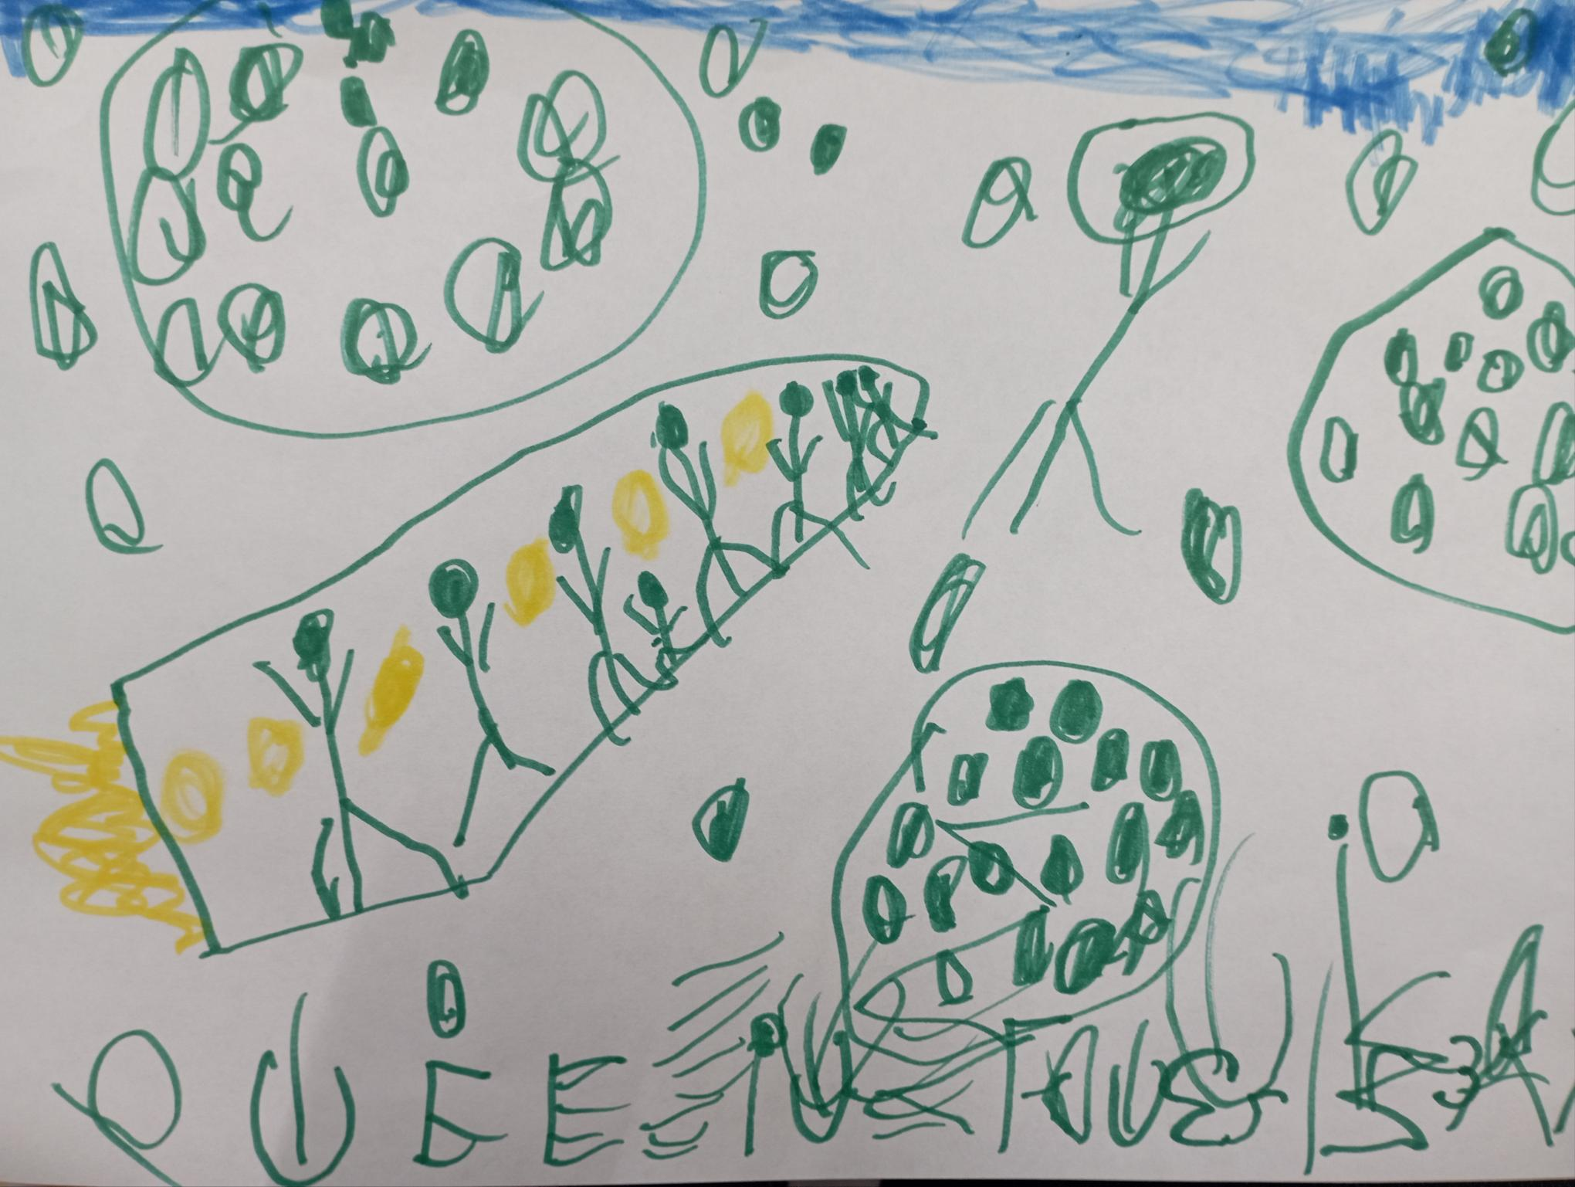

Slide 16
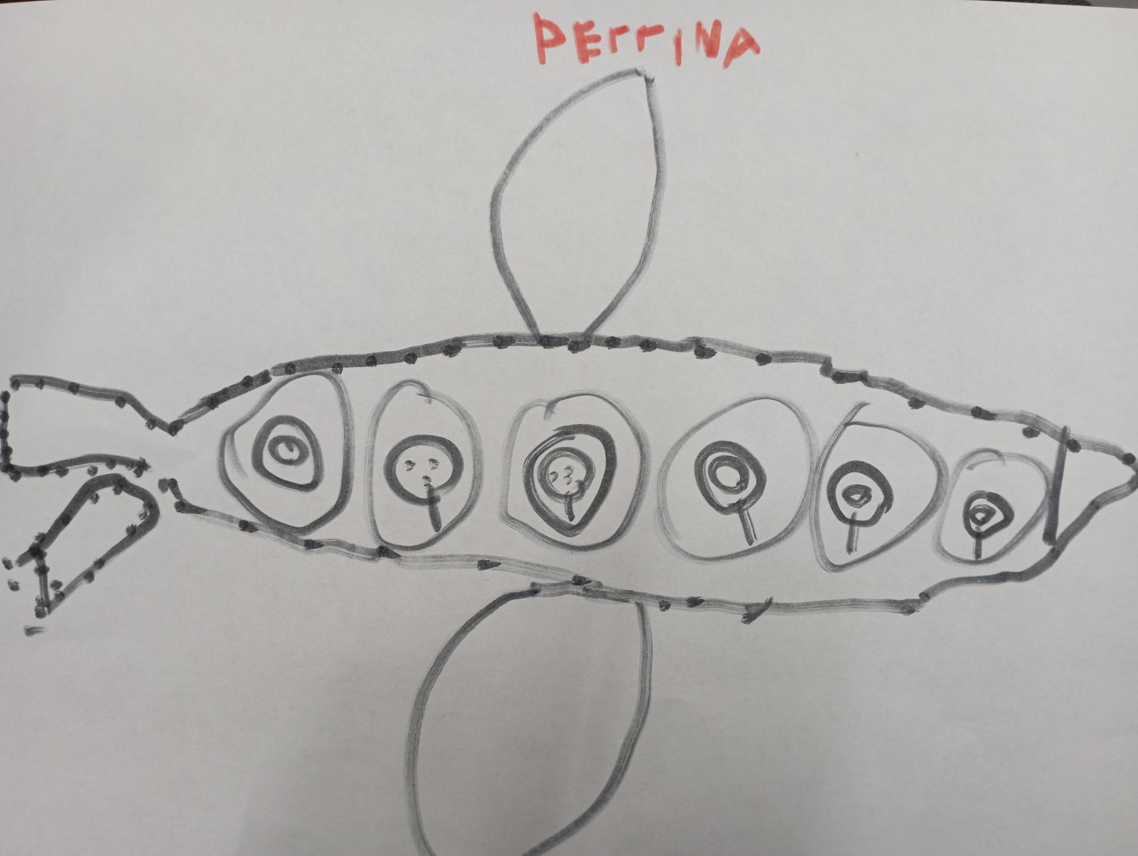

Slide 17
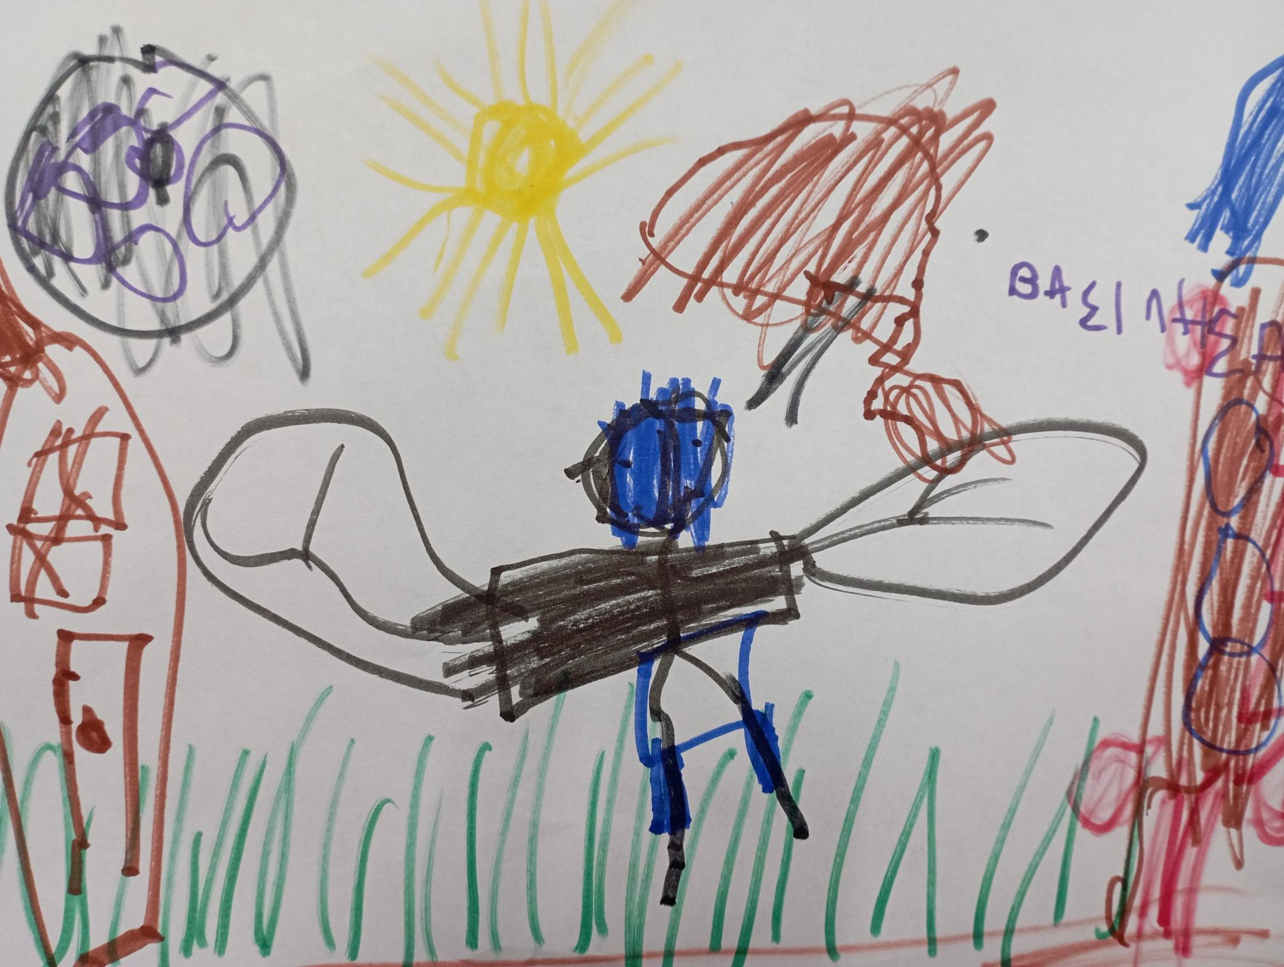

Slide 18
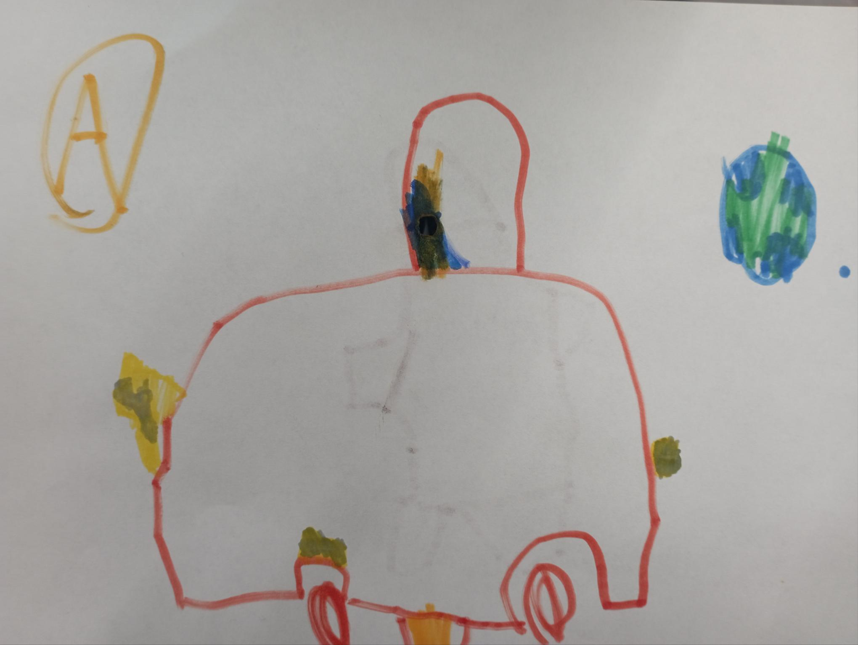

Slide 19
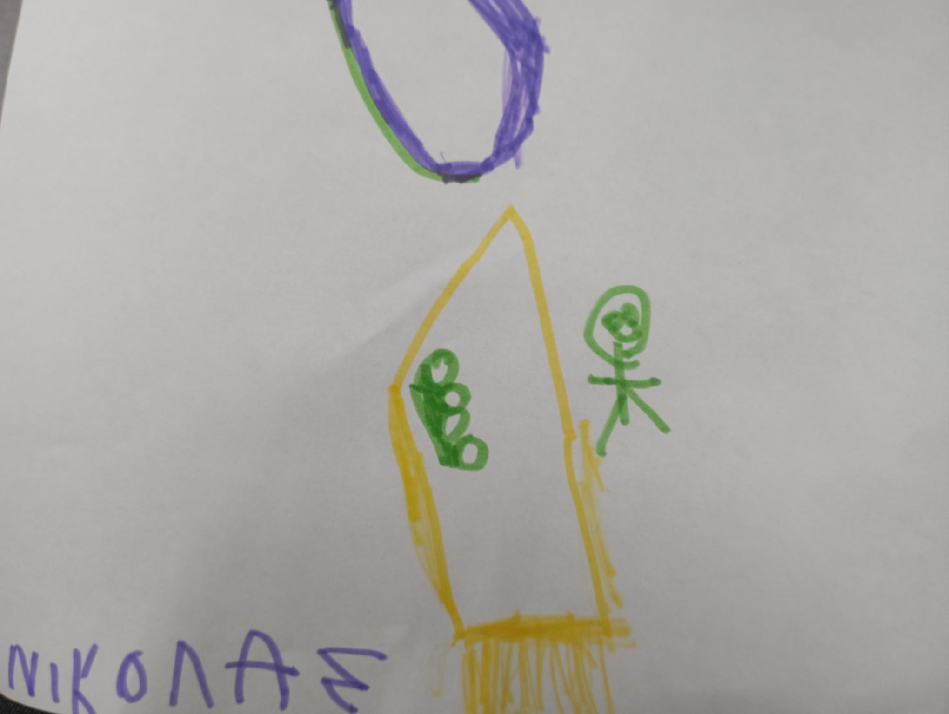

Slide 20
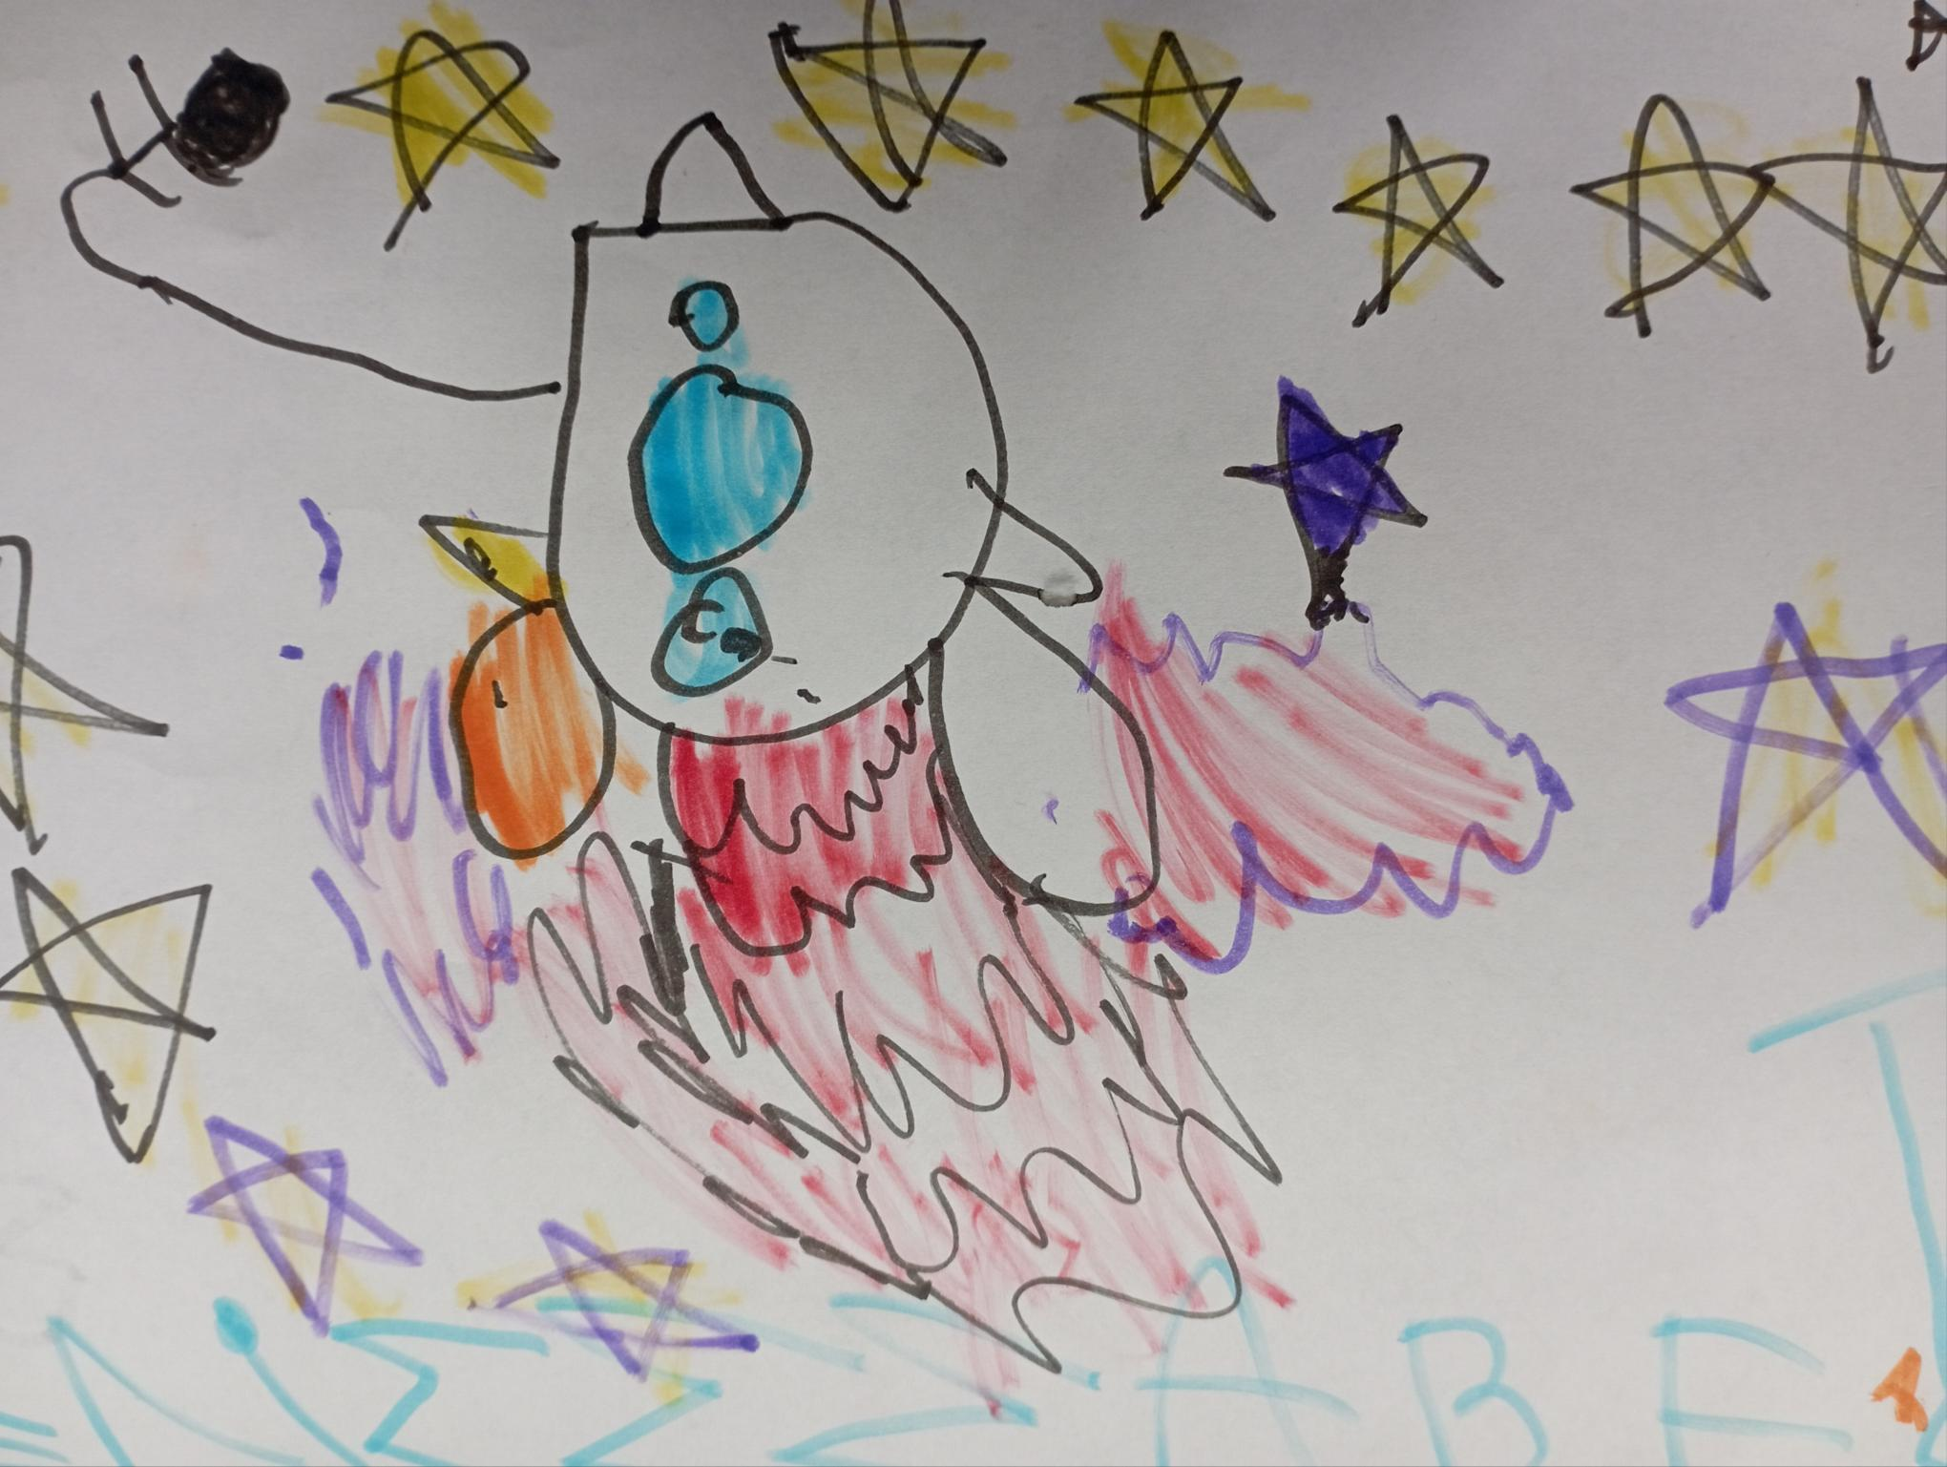

Slide 21
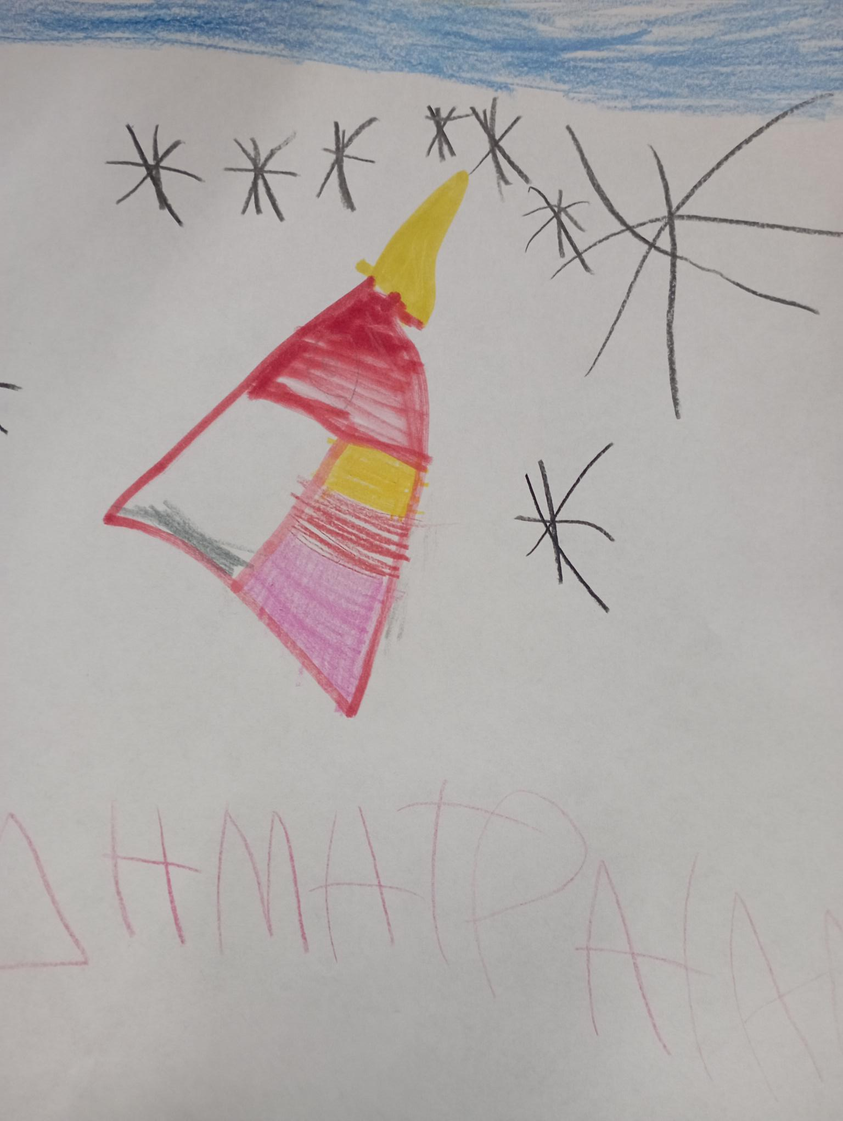

Slide 22
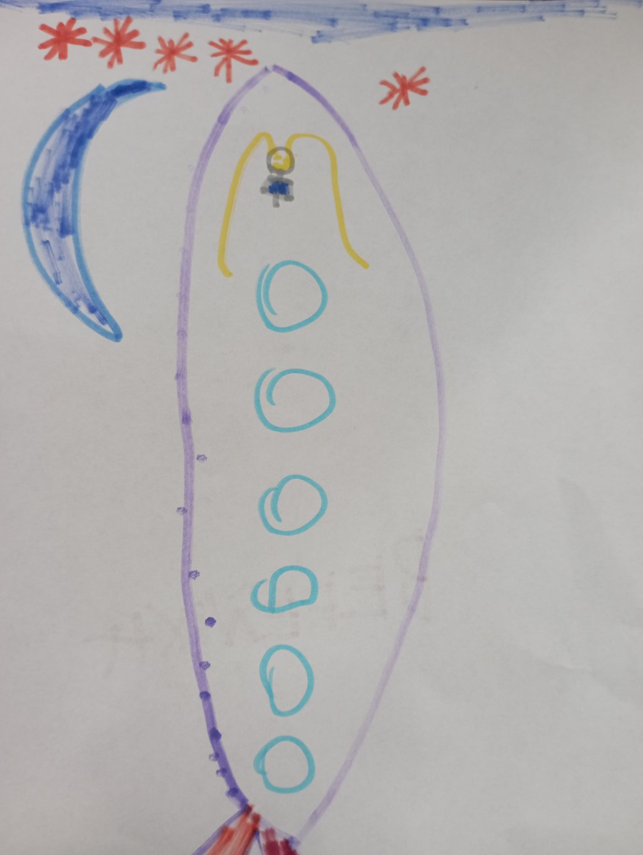

Slide 23
3^{η} Δράση
Κάνουμε Yoga στο διάστημα με ασκήσεις ισορροπίας

Slide 24
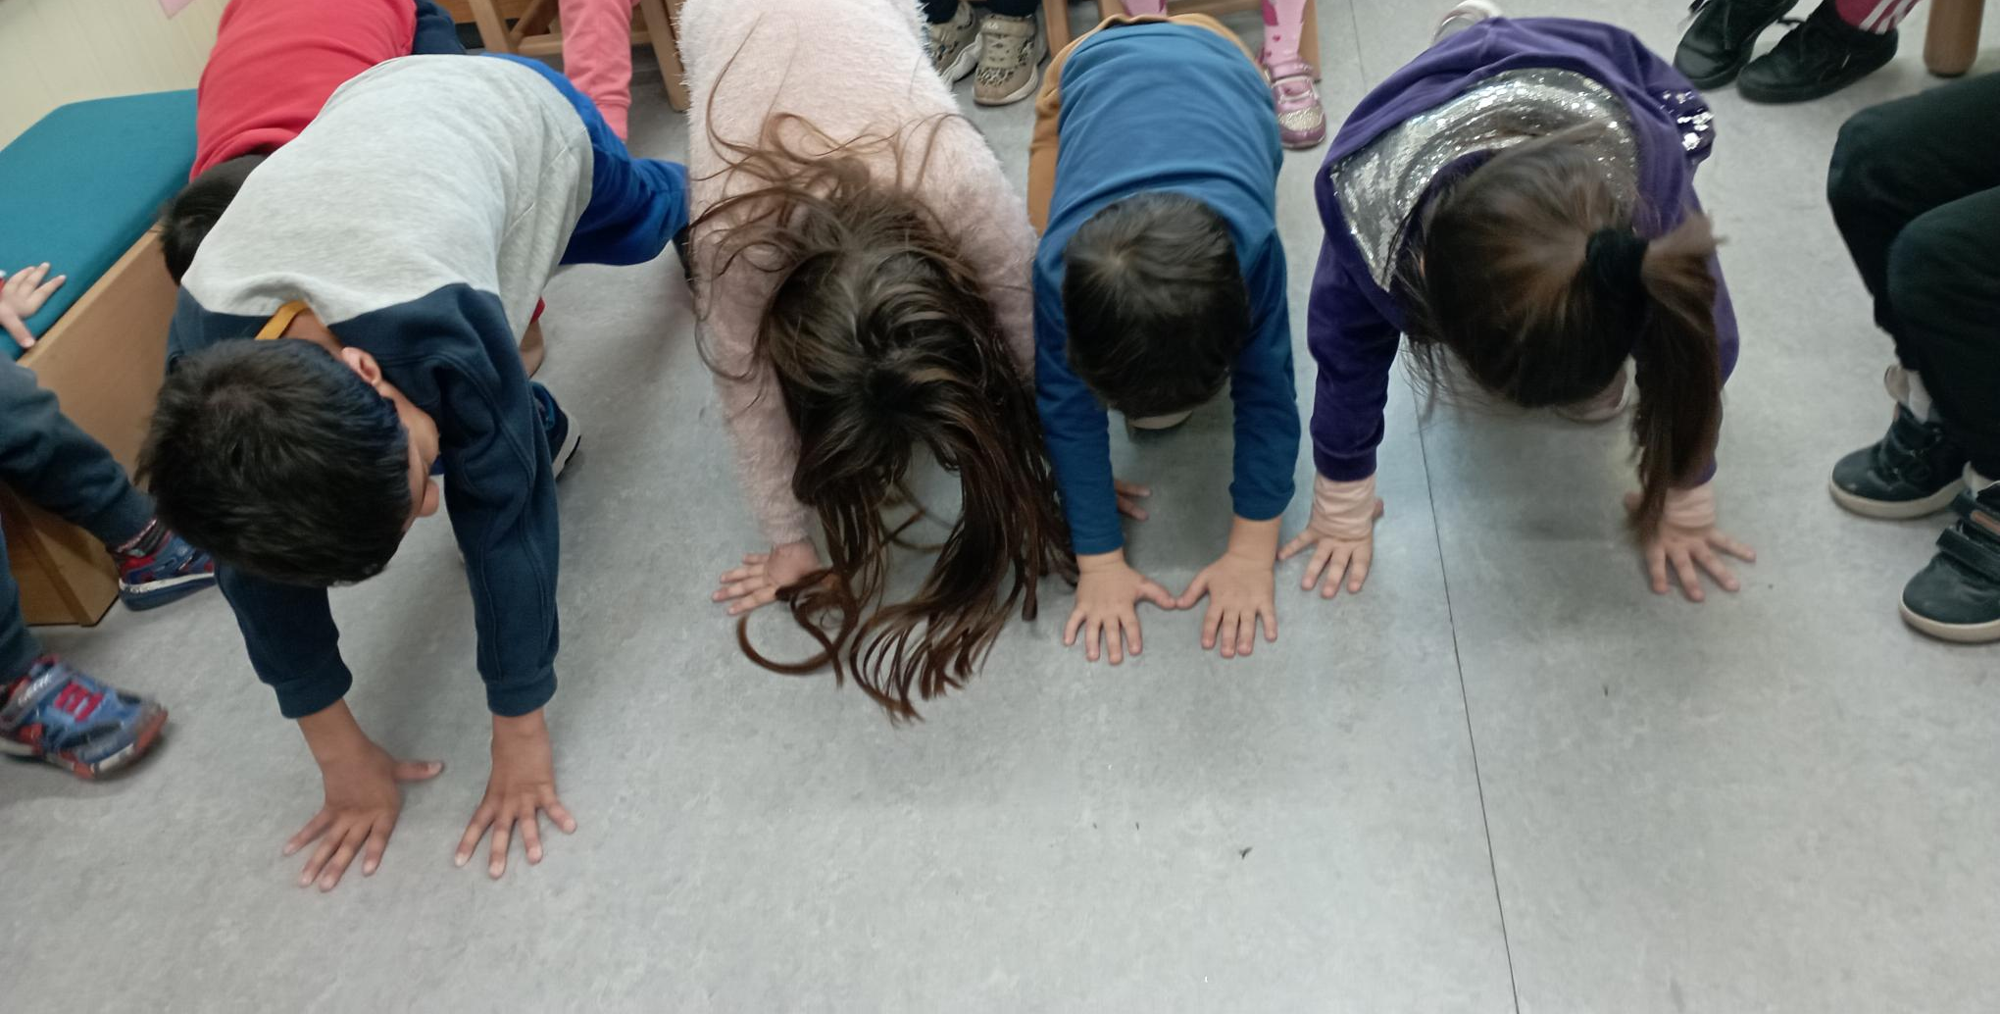
4^{η} Δράση
Προετοιμαζόμαστε με ασκήσεις φυσικής αγωγής για την απογείωση στο διάστημα

Slide 25
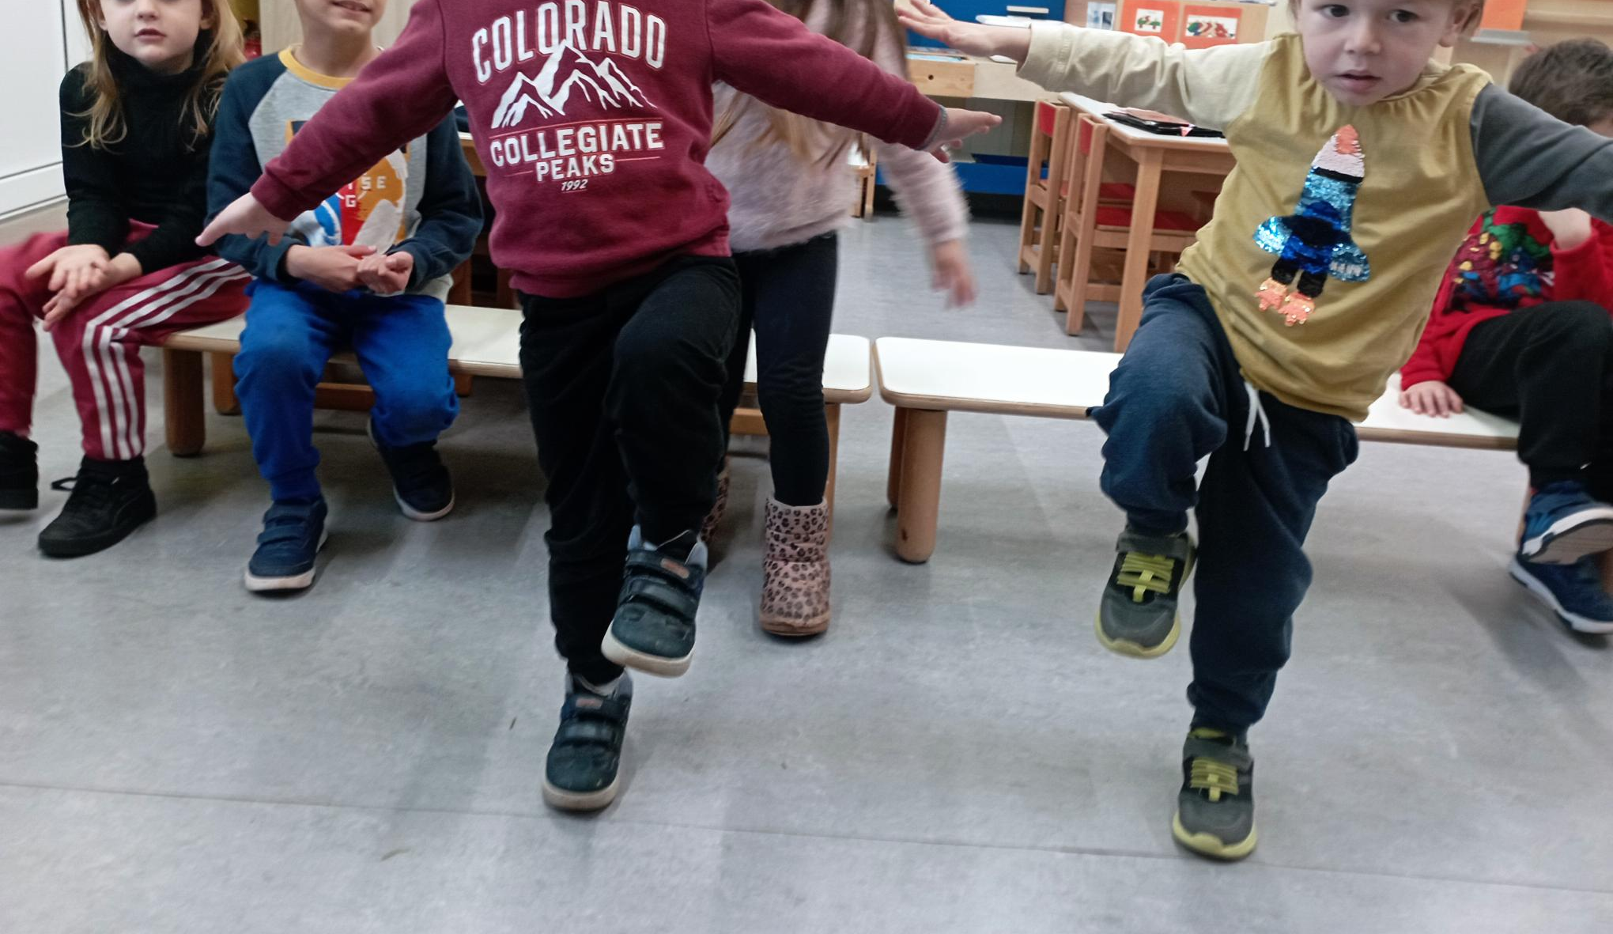

Slide 26
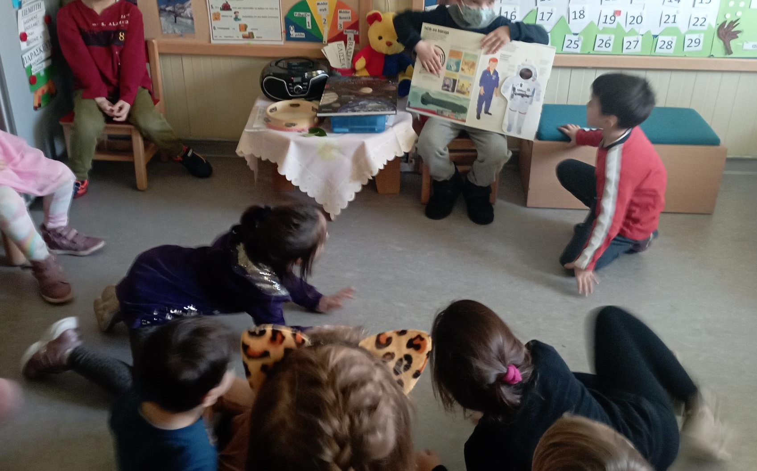
5^{η} Δράση
Μαθαίνουμε χρήσιμες πληροφορίες για το διάστημα και τη ζωή του αστροναύτη

Slide 27
Congratulations!
You have completed
MISSION X
TRAIN LIKE AN ASTRONAUT

Slide 28
